Slide 1
История развития рекламы в России

Slide 2
ИСТОРИЯ РЕКЛАМЫ В РОССИИ
Начальными формами российской рекламы можно считать разновидности устного рекламирования.
К ним правомерно отнести выкрики, призывы, присказки и прибаутки, которыми старались привлечь внимание прохожих к товару коробейники, ремесленники, ярмарочные зазывалы, царские глашатаи.

Slide 3
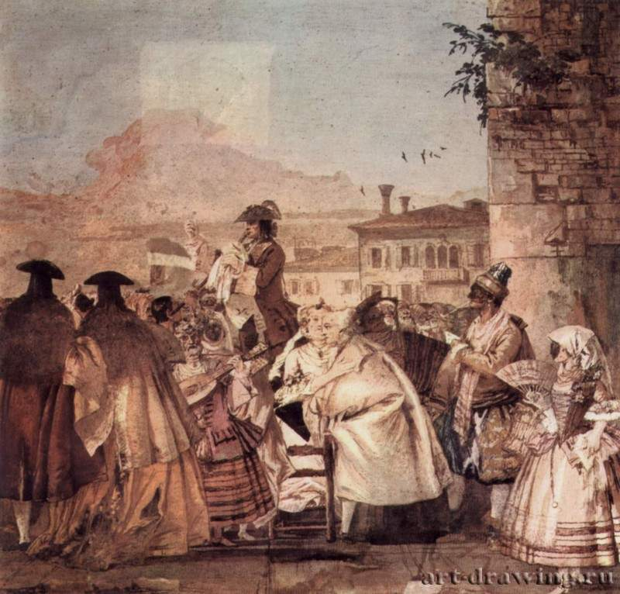
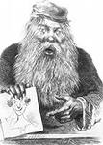

Slide 4
С 1698 года расширяется международная торговля. В Москву и особенно в Санкт-Петербург едут приглашенные иностранные купцы и ремесленники. На западный лад организуются сословные купеческие гильдии, создаются магистраты. В 1720 году в Петербурге можно было насчитать 24 цеха, в которых состояли 1566 мастеровых. Одним из заимствований, полюбившихся и знатным особам, и простолюдинам, становится лубок который часто выполнял функции рекламы и послужил прототипом живописной вывески.

Slide 5
Лубочная реклама цейлонского чая

Slide 6
Дизайн упаковки морепродуктов

Slide 7
В целом же в истории вывески можно выделить несколько этапов, непосредственно проявившихся в многообразии этого вида рекламного творчества.
Известны такие виды вывесок, как предметно-знаковая, живописная и шрифтовая.
В России, подобно другим странам Европы, они были повсеместно популярны. Довольно распространенным явлением того времени и, вероятно, единственным видом рекламы ремесла и торговли, была предметная реклама.

Slide 10
Конец XIX в. В это время типографии России переходят на фотомеханический способ воспроизведения изображения. Новые технические средства позволили тиражировать рекламные материалы с улучшенным качеством, а сам процесс изготовления рекламы стал дешевле.

Slide 11
Фотомеханический способ воспроизведения полутоновых изображений

Slide 12
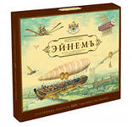
Благодаря этому рекламирование товаров становится доступным не только «гигантам» рынка тех лет (фабрике Эйнем или товариществу «А.И. Абрикосов и сыновья»), но и менее состоятельным купцам и промышленникам.

Slide 15
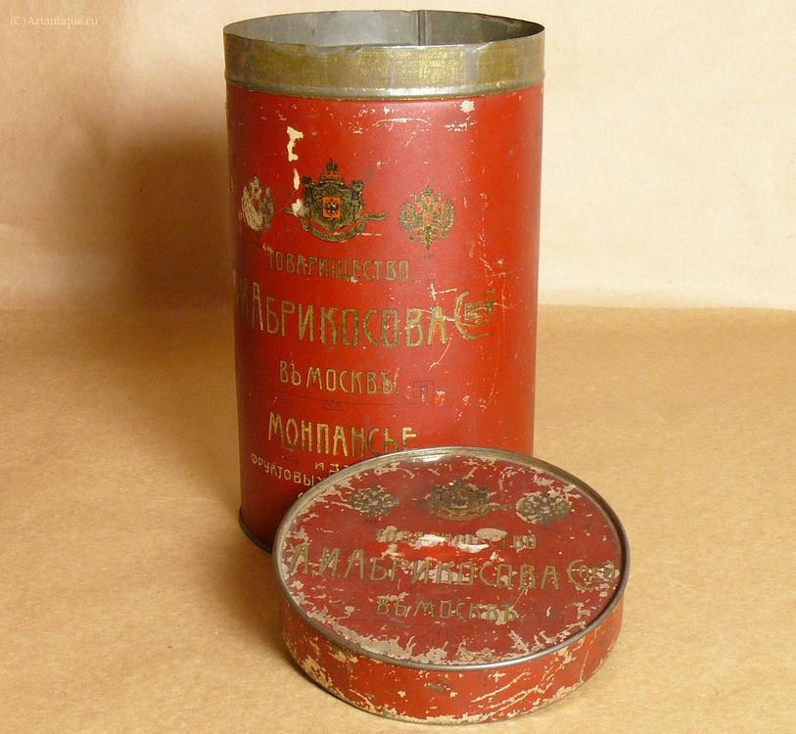

Slide 16
По мере развития новых форм рекламирования вывески, которые до этого времени применялись в качестве наружной рекламы (на крышах и стенах домов, на подъездах, между витринами, на кронштейнах поперек улиц), были потеснены плакатом.

Slide 17
На рубеже XIX-XX вв. в России появилось немало замечательных образцов наружной рекламы. Иначе как произведениями искусства, удивительно тонко отразившими дух своего времени, не назовешь плакаты с рекламой духов товарищества «Брокарь и Ко» (это производство унаследовала московская парфюмерная фабрика «Новая Заря»), пива и водок «Калинкин», кондитерских изделий товарищества «А.И. Абрикосов и сыновья».

Slide 21
Примерно в это же время декорации русской городской улицы пополняются афишными тумбами и столбами, которые были изобретены специально для театральной рекламы. Но постепенно и коммерческие объявления, и плакаты стали размещаться на этих носителях. Появляется реклама на конках и трамваях.

Slide 22
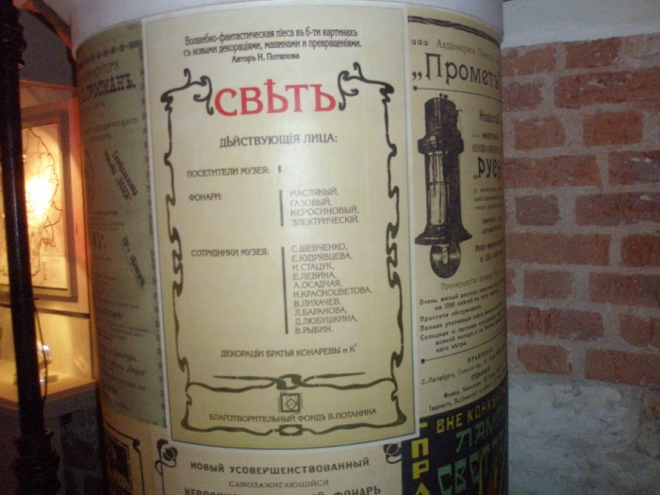
Афишные тумбы и столбы

Slide 23
Реклама на конке

